Slide 1

25-1 파이썬 프로그래밍 1-4차 과제 (6장 응용 예제 실습)
김지우 / 2022158067
컴퓨터공학부 소프트웨어전공 4학년
2025. 04. 16 (수)
한국공학대학교 컴퓨터공부

Slide 2
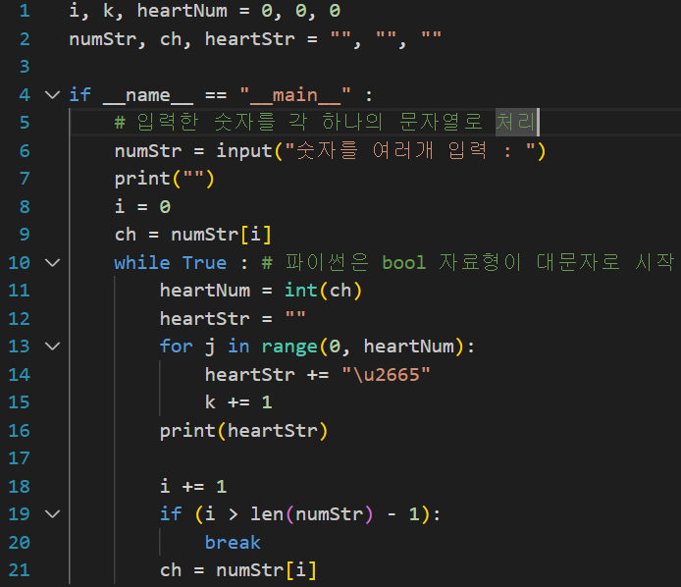
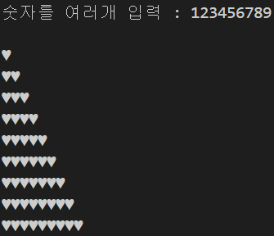
1-4차 과제 수행 결과 (1/2)
사용자가 입력한 숫자만큼 하트를 출력하는 프로그램
코드 실행 결과
사용자가 입력한 숫자 123456789를 각 하나의 문자열로 처리하여 숫자만큼 하트를 출력
한국공학대학교 컴퓨터공학부
Page 02

Slide 3
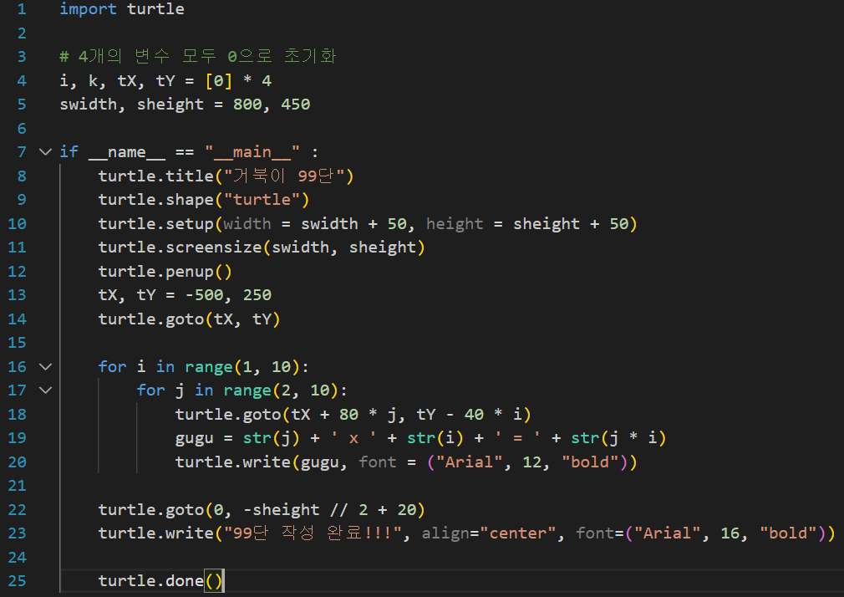
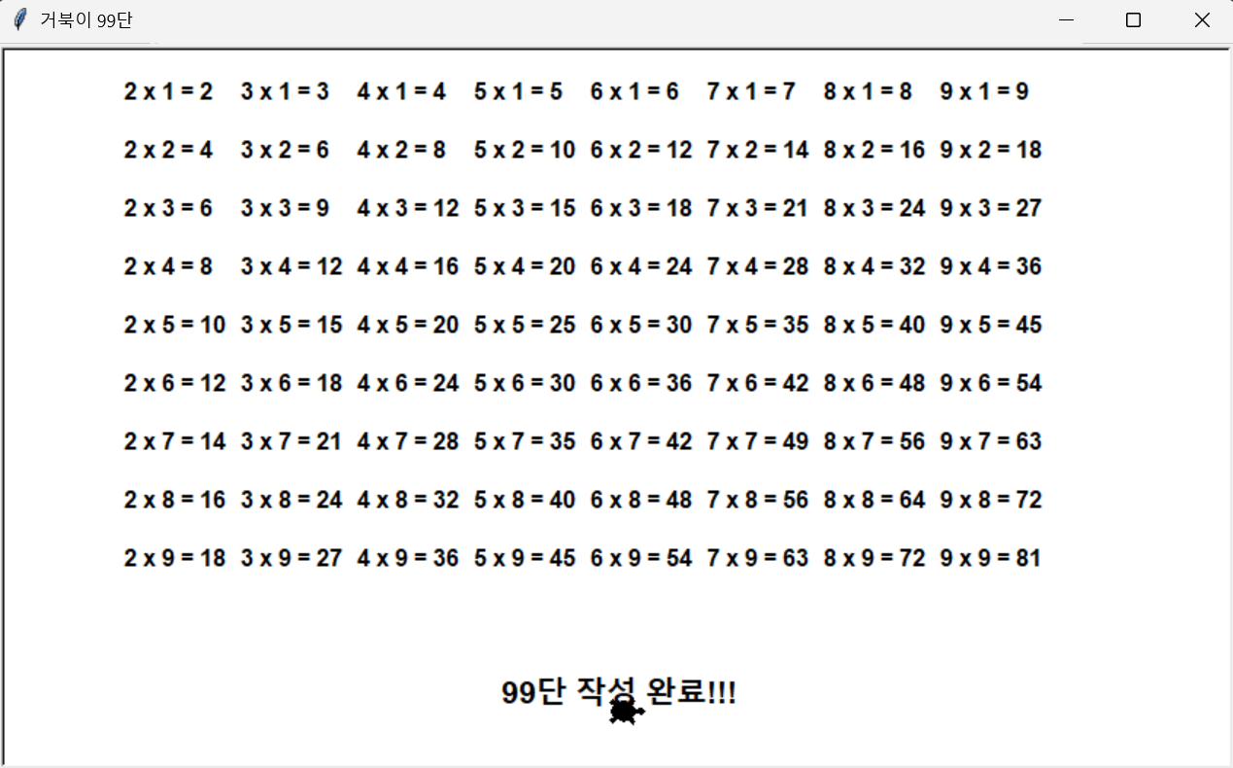
1-4차 과제 수행 결과 (2/2)
거북이 그래픽의 이동을 통해 구구단의 각 단수를
가로로 출력 후 작성완료 여부를 출력하는 프로그램
코드 실행 결과
한국공학대학교 컴퓨터공학부
Page 03

